Slide 1
TRAINING SULLE BUONE PRATICHE PER IL CONFINAMENTO DEI PROCESSI

Slide 2
PREMESSA PER I FORMATORI
NEPSI ha sviluppato una serie di risorse didattiche per supportare le attività di formazione finalizzate all'implementazione delle Buone Pratiche NEPSI.
Ogni pacchetto formativo in PowerPoint tratta un argomento di interesse per i lavoratori dei settori che utilizzano materiali contenenti silice cristallina. I pacchetti forniscono informazioni sui rischi di esposizione alle polveri in riferimento all'argomento trattato, nonché sulle buone pratiche e sulle misure disponibili per ridurli. Lo scopo della formazione è informare ed educare i lavoratori per aiutarli a utilizzare le misure di controllo in maniera efficace e ridurre l'esposizione alla silice cristallina respirabile (SCR) sul luogo di lavoro.
All’occorrenza, è possibile utilizzare la diapositiva vuota e le caselle di testo per integrare le informazioni contenute in questo pacchetto formativo.

Slide 3
NOTA BENE
Il contenuto di questo training in PowerPoint è fornito a scopo informativo e sotto forma di raccomandazioni. Non rappresenta uno standard o una normativa, non aggiunge nuovi obblighi legali né modifica gli obblighi esistenti introdotti dalla legislazione a tutela della salute e dalle policy aziendali.

Slide 4
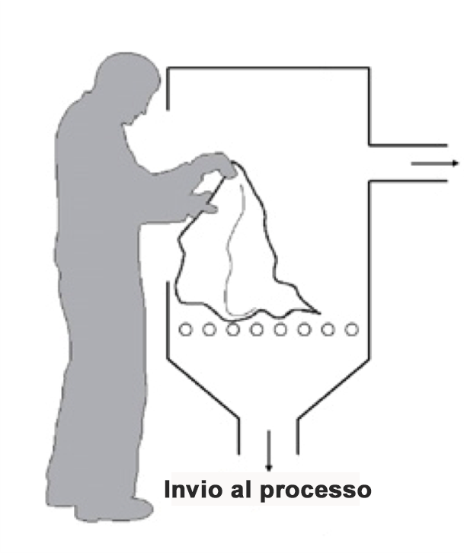
INTRODUZIONE
Imparare a proteggersi dai rischi per la salute connessi all’attività lavorativa è una priorità.
Nel corso di questo training in PowerPoint scopriremo:
In che modo i processi protetti riducono l’esposizione alla silice cristallina respirabile (SCR)
Indicazioni di base sul confinamento dei processi
Testo da compilare a cura del formatore: nel caso in cui venga aggiunta una diapositiva ad hoc, occorrerà inserire una breve panoramica del materiale di riferimento
Notes:
L'esposizione eccessiva alla silice cristallina respirabile (SCR) può comportare a lungo andare gravi problemi di salute per i lavoratori. Per questa ragione, è importante che tutti i lavoratori siano a conoscenza delle buone pratiche che limitano o eliminano l'esposizione alla polvere di silice.
Questo training fornisce informazioni sul confinamento dei processi. Occorre tenere presente che prima di progettare qualsiasi processo protetto è necessaria una valutazione dei rischi, sebbene questa attività competa essenzialmente al datore di lavoro.

Slide 5

TECNICHE PER IL CONTROLLO DELLE POLVERI
IGIENE E PULIZIA
Lavare gli abiti da lavoro e aspirare le polveri prodotte dai processi evita che le particelle si accumulino nel tempo: uno spazio di lavoro pulito è uno spazio sicuro
ACQUA
I processi a umido prevengono la diffusione delle particelle di polvere nell’aria, captandole con l’acqua
Il confinamento dei processi è una delle cinque principali tecniche per il controllo delle polveri.
DISPOSITIVI DI PROTEZIONE
Quando tutte le altre misure di controllo non sono sufficienti a contenere i rischi di esposizione alla silice cristallina respirabile, i DPI (come le maschere facciali filtranti, ad esempio) proteggono i lavoratori dalle polveri
CONFINAMENTO
Eseguire i processi generatori di SCR in un ambiente chiuso previene l'esposizione alle polveri alla fonte
ASPIRAZIONE/VENTILAZIONE
Captare la SCR alla fonte, prima che si verifichi l’esposizione, e sostituire l'aria contaminata con aria pulita

Slide 6


I RISCHI CONNESSI A QUESTA ATTIVITÀ
Il corretto funzionamento di questi sistemi è essenziale per assicurare un’efficace protezione dalla SCR
L'esposizione prolungata a livelli elevati di SCR può causare malattie polmonari invalidanti
È importante proteggersi costantemente dall'esposizione alle polveri aerodisperse.
Osservando le buone pratiche oggi, proteggiamo la nostra salute futura.
Come immaginiamo di trascorrere la pensione?

Slide 7

IN CHE MODO IL CONFINAMENTO DEI PROCESSI PUÒ RIDURRE L’ESPOSIZIONE ALLA SCR
Il confinamento dei processi è uno dei metodi per il controllo delle polveri e consente di ridurre l'esposizione alle polveri contenendo o isolando la fonte di un processo polverulento.
La semplice interposizione di una barriera tra la fonte e i lavoratori permette di ridurre in modo significativo i livelli di esposizione alle polveri. Il confinamento può essere applicato a numerosi processi industriali.

Slide 8
INDICAZIONI DI BASE SUL CONFINAMENTO DEI PROCESSI
Il confinamento dei processi è uno dei metodi più efficaci per il controllo delle polveri:
È sempre preferibile controllare le polveri alla fonte, piuttosto che affidarsi ai dispositivi di protezione individuale (ad esempio le maschere antipolvere), visto che questi proteggono solo chi li indossa e che non sempre sono affidabili.
L'uso della ventilazione a estrazione e della pressione negativa può supportare i metodi di confinamento. Una corretta ventilazione delle aree di lavoro garantisce una buona qualità dell'aria e impedisce alle polveri di rientrare.

Slide 9
CONFINAMENTO DEI PROCESSI: COSA FARE E COSA EVITARE
COSA FARE
Azionare il processo solo quando le barriere sono chiuse e il sistema di ventilazione è in funzione
Verificare regolarmente l'eventuale presenza di danni alle barriere e segnalarne i difetti
Predisporre un piano per affrontare in sicurezza i malfunzionamenti dei macchinari e le fuoriuscite che si verificano all'interno dell’area confinata
Interrompere il processo e attendere il ricambio d'aria prima di entrare all’interno dell’area confinata
Testo da compilare a cura del formatore: inserire informazioni aggiuntive sul confinamento dei processi inerenti al proprio ambito lavorativo
COSA DA EVITARE
Entrare nell’area confinata senza prendere le precauzioni necessarie a evitare l'esposizione alle polveri (ad esempio senza indossare i dispositivi di protezione individuale)
Attivare un processo con le barriere aperte
Testo da compilare a cura del formatore: inserire informazioni aggiuntive sul confinamento dei processi inerenti al proprio ambito lavorativo

Slide 10
CONCLUSIONI
Il confinamento dei processi è uno dei metodi più efficaci per il controllo delle polveri. È bene ricordarsi di:
Utilizzare sempre processi protetti in abbinamento ai sistemi di ventilazione, se disponibili, e segnalare ogni eventuale difetto
Predisporre un piano per affrontare in sicurezza le situazioni che richiedono l’accesso nell’area confinata
Il formatore può aggiungere conclusioni inerenti al contesto specifico

Slide 11
DIAPOSITIVA VUOTA
Questa diapositiva può essere utilizzata per creare materiale formativo specifico per un dato ambiente/contesto di lavoro.
Per cambiare l'immagine, fare clic con il pulsante destro del mouse > cambia immagine > da file.
Per creare altre diapositive, cliccare su “Nuova diapositiva” in alto.

Slide 12
APPROFONDIMENTI
Guida alle Buone Pratiche NEPSI
Guida NEPSI per le PMI
Per altre risorse formative sulla silice cristallina respirabile, visitare la piattaforma di formazione online NEPSI all'indirizzo training.nepsi.eu

